Slide 1
AI 캐치마인드
출석 디자인
문서 수정일 : 2023_09_15

Slide 2
History
날짜 | 세부사항 | 작성자
2023.09.13 | 문서 작성 | 곽우진
2023.09.15 | 추가 작성 | 곽우진

Slide 3
출석 UI 출력
처음 게임을 시작했을 때
화면에서 출석 체크 버튼을 클릭했을 때
World Word Wonder
World Word Wonder
방 코드
N월 출석부
공지사항
방 코드
공지사항
입장
설정
입장
설정
방 만들기
방 만들기
친구목록
친구목록
클릭!
닉네임
우편함
닉네임
우편함
빠른 시작
출석체크
빠른 시작
출석체크
빠른 시작 - 설정
빠른 시작 - 설정
게임 모드
게임 모드
무작위
무작위
키워드 찾기
아직 출석 체크가 완료되지 않았습니다
주간 순위
다른 그림 찾기
보상 받기
종료
종료
이구동성
에러 메시지 출력하는 공간
에러 메시지 출력하는 공간
ESC로 이미지 축소
출석 UI는 아래와 같은 2가지 상황에서 출력된다 처음 게임을 시작했을 때 화면에서 출석 체크 버튼을 클릭했을 때

Slide 4
출석 UI
자정을 기준으로 출석부 갱신 우측 하단 ‘보상 받기‘ 버튼을 클릭하는 것으로 그 날의 출석 체크 출석 UI 비활성화 방법 : 나가기 버튼 클릭, ESC키 클릭 출석을 받은 일자의 경우 : 그림자 배경 표시 + 상단에 붉은색 체크 표시 출력 출석을 받지 않은 일자의 경우 : 상단에 푸른색 체크 표시 출력 아직 출석일자가 아닐 경우 : 상단에 아무것도 출력하지 않음
번호 | 이름 | 설명
① | 출석 체크 표시 | 각 칸마다 해당 일자의 보상 이미지 출력
② | 출석 체크 메시지 | 만약 해당일 출석 체크를 하지 않았다면 ‘아직 출석 체크가 완료되지 않았습니다‘ 메시지 출력 해당일 출석 체크를 했다면 ‘N일차 보상이 우편함으로 발송되었습니다!’ 메시지 출력
③ | 출석 체크 버튼 | 버튼 클릭 시, 해당 일자의 보상 수령 보상을 수령했다면 ‘완료’ 버튼으로 전환 ‘완료’ 버튼은 클릭 불가
④ | 나가기 버튼 | 버튼 클릭 시, 출석 UI 비활성화
가상 UI
4
N월 출석부
1
2
3
아직 출석 체크가 완료되지 않았습니다
보상 받기
ESC로 출석부 닫기
N일차 보상이 우편함으로
발송되었습니다!
완료

Slide 5
출석_보상 이미지 UI
가상 UI
‘보상 받기‘ 버튼 누른 후 활성화 해당 유저 우편함에 보상 전송 출석 체크 보상 받은 후 받은 아이템 출력 UI 확인 버튼 클릭 후 보상 이미지 UI 비활성화
번호 | 이름 | 설명
① | 보상 이미지 | 해당 출석일자의 보상 이미지 출력
② | 확인 버튼 | 버튼 클릭 시 보상 이미지 UI 비활성화
N월 출석부
1
보상
이미지
2
확인
N일차 보상이 우편함으로
발송되었습니다!
완료

Slide 6
출석 UI_종류 변경 버튼
가상 UI
출석이 여러 종류일 경우(신규, 통상, 이벤트 등) 우측 버튼을 통해 출석부 페이지 변환 출석 종류 변경 버튼 디자인 : 스티커 메모
번호 | 이름 | 설명
① | 종류 변경 버튼 | 현재 보고 있는 출석 종류 텍스트는 보상 이미지 UI 상단에 출력 현재 보지 않는 출석 종류 텍스트는 보상 이미지 UI 하단에 출력
N월 출석부
1
신규
통상
아직 출석 체크가 완료되지 않았습니다
보상 받기
ESC로 출석부 닫기

Slide 7
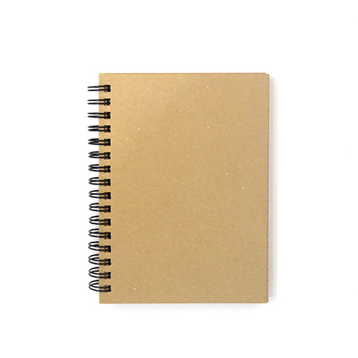
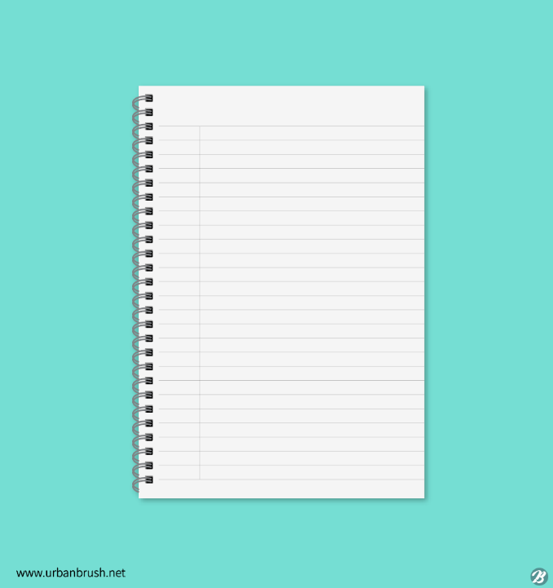
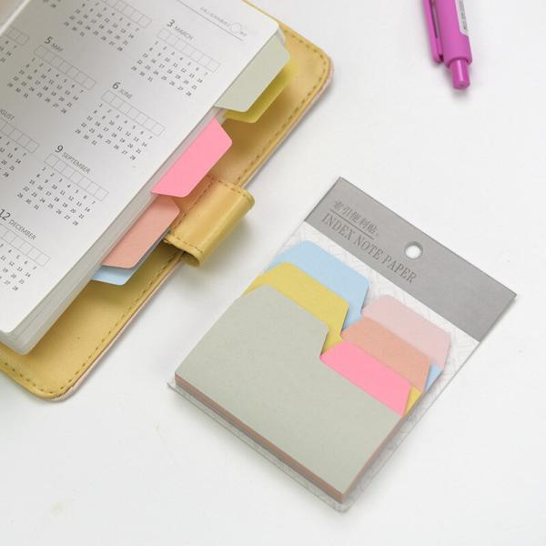

출석 UI 레퍼런스
가상 UI
공책 디자인 신규, 통상 이벤트 등의 표시는 스티커 메모 형태

